Slide 1
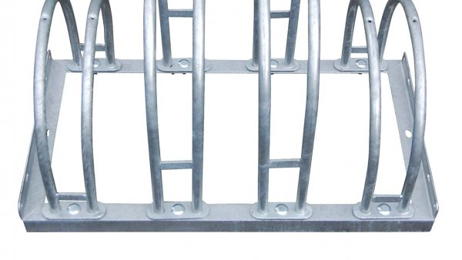
Smike
Der smarte Fahrradständer
Von Rabea Kolsch und Mathis Gemke

Slide 2
Über uns
Rabea Kolsch
Mathis Gemke
18 Jahre alt
Mauritius Gymnasium Büren
Jahrgangsstufe Q2
rabea.kolsch@web.de
14 Jahre alt
Realschule St.Michael Paderborn
Jahrgangsstufe 9
Mathis.gemke@gmail.com

Slide 3
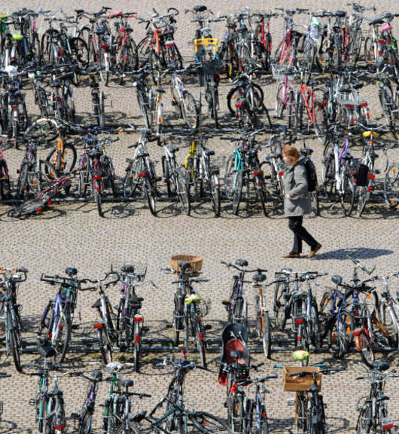
Problem
Platzmangel
Strecke sparen
Zeitproblem
Ständer an der richtigen Stelle

Slide 4
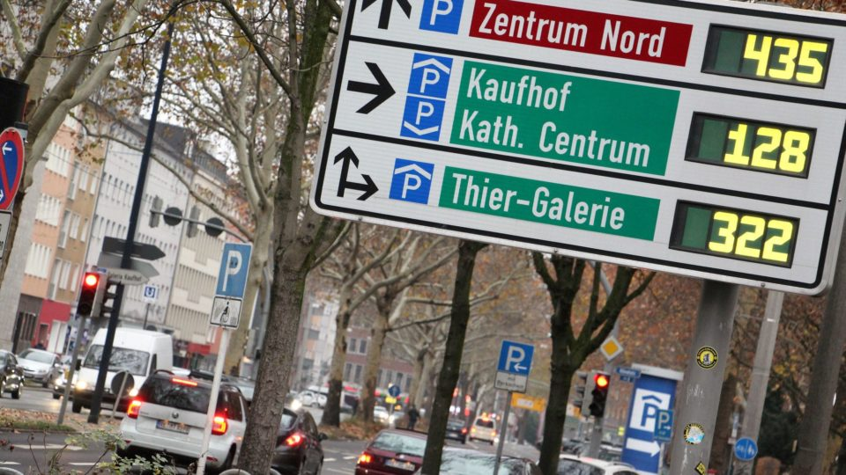
Lösungsansatz
Sensor
Microcontroller/Arduino
Steuerungssoftware

Slide 5

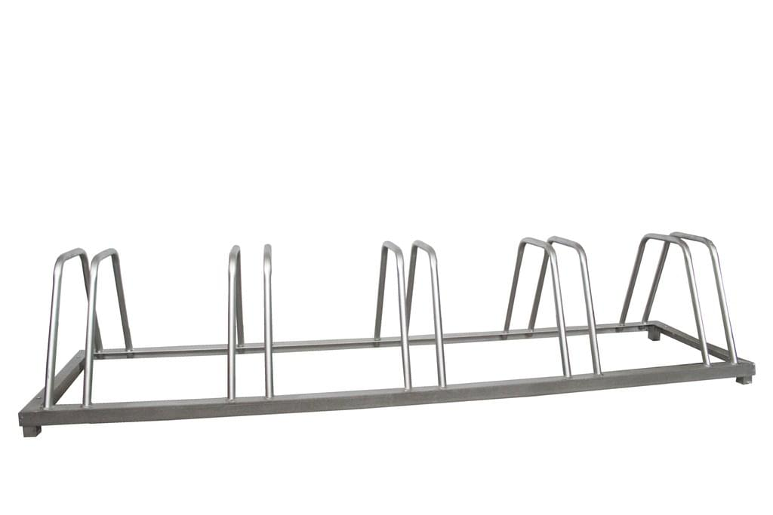

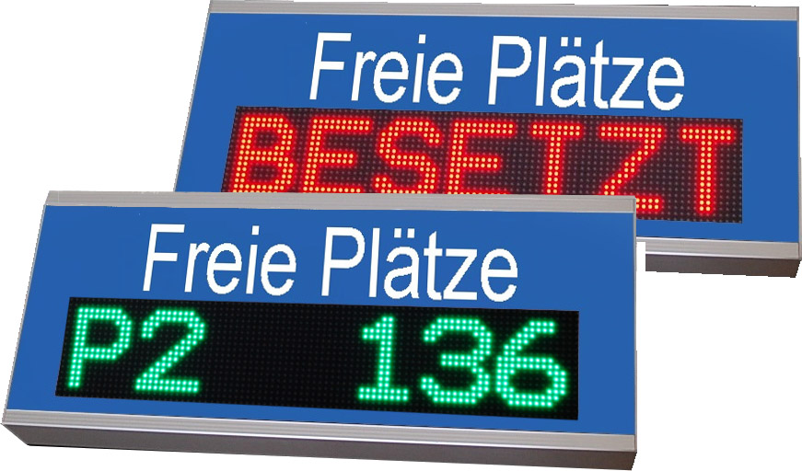
Smartphone
Fahrradständer
Server
Lösung
Ampel

